Slide 1
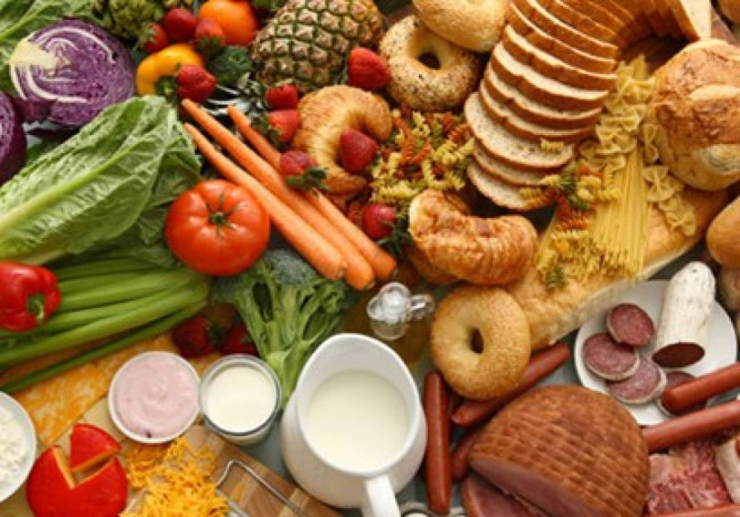
Správna životospráva a potravinová pyramída
Prírodoveda
3. ročník
Mgr. Margita Husáková

Slide 2
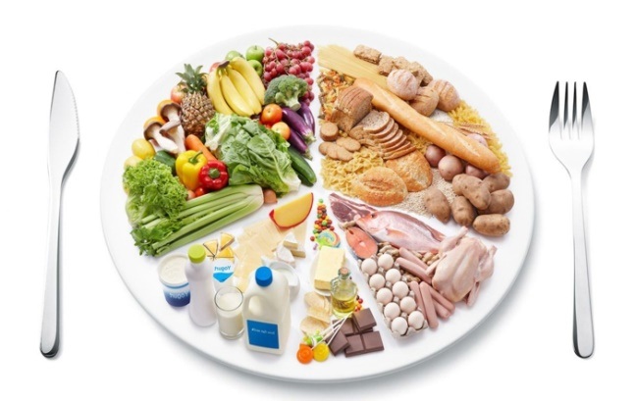
Ľudské telo získava energiu
z pestrej stravy, ktorá je zložená z tukov, cukrov, bielkovín, vitamínov, minerálov, vlákniny a vody.
jesť 5-krát denne,
raňajky - bohaté, pestré a zdravé,
zdravie a kondícia - sú výsledkom správnej životosprávy a pravidelného športovania.

Slide 3
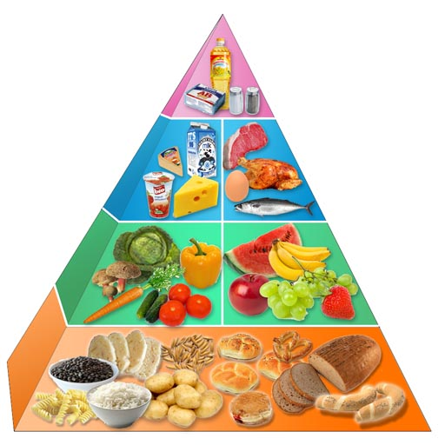
Potravinová pyramída
je pomôcka, ktorá nám radí, ktoré potraviny máme jesť vo väčšom množstve a ktoré v menšom,
4. poschodie: cukry a tuky
3. poschodie: mlieko a mliečne výrobky a mäso, mäsové výrobky, strukoviny, vajcia a ryby
2. poschodie: zelenina a ovocie
1. poschodie: chlieb a pečivo, obilniny, ryža, cestoviny

Slide 4
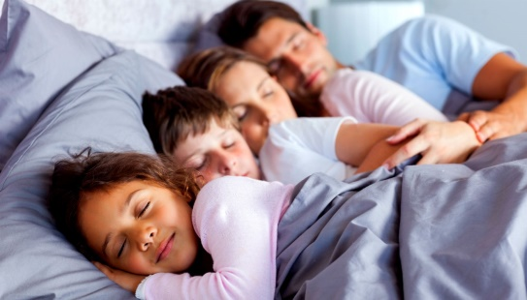
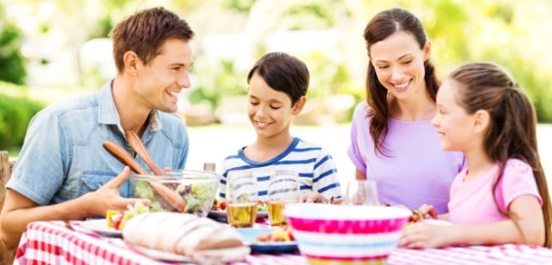
Zásady zdravého spôsobu života
zdravá výživa a stravovanie
otužovanie, prechádzky v prírode,
šport, pohyb na čerstvom vzduchu,
spánok obnovuje silu,
dobrá nálada,
nepriateľ: alkohol, fajčenie, užívanie liekov, nervozita, stres, nadmerná záťaž,

Slide 5
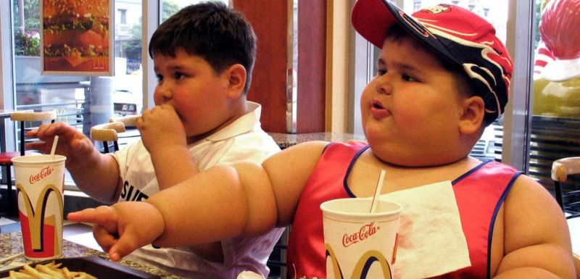
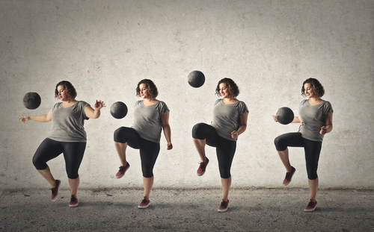
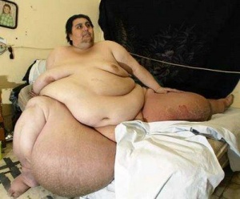
Obezita = tučnota
je nadmerné ukladanie energetických zásob v podobe tuku z rôznych príčin.
Vzniká ak:
je väčší príjem energie ako výdaj,
je nedostatok pohybu,
Zapríčiňuje:
zhoršenie kvality života,
chorobnosť, skracuje dĺžku života.

Slide 6
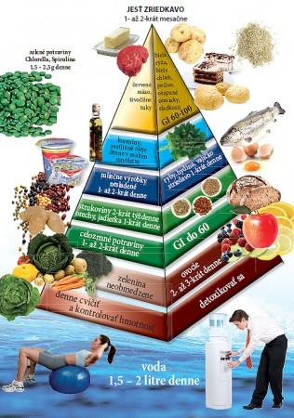
Jedálny lístok
 | Raňajky | Desiata | Obed | Olovrant | Večera
Pondelok
Utorok
Streda
Štvrtok
Piatok
Sobota
Nedeľa

